Slide 1
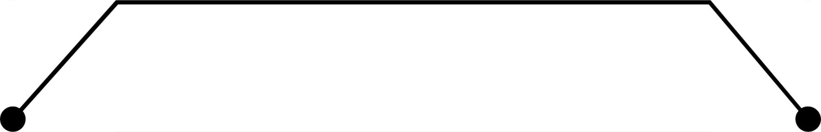
Módulo IV – Entrada de dados e criação de botões
Apresentado por: Eliane Dantas e Natalia Costa

Slide 2
AGENDA
Introdução
Entrada de dados
Criação de botões

Slide 3
Introdução
A entrada de dados e a criação de botões são elementos fundamentais para tornar os aplicativos mais dinâmicos e interativos.
Dessa forma, os botões são widgets responsáveis por acionar ações quando pressionados, enquanto a entrada de dados pode ser realizada por meio de campos de texto, seleção de itens em listas, entre outros.

Slide 4
Entrada de dados
Para a entrada de dados, são utilizados os comandos TextField e TextEditingController.
TextEditingController é uma classe que gerencia o texto exibido em um TextField.
Ele é usado para controlar, recuperar, e modificar o texto de um campo de entrada.
Ideal para capturar o que o usuário digitou e usar esses dados no seu aplicativo.
A seguir são apresentados trechos de código que evidenciam o uso do TextEditingController.

Slide 5
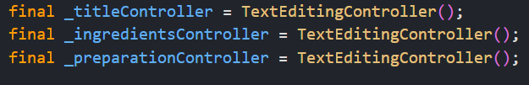
Esses controladores são usados para gerenciar e capturar os textos inseridos pelo usuário nos TextField.

Slide 6
Entrada de dados
O TextField é um dos widgets mais utilizados no Flutter para entrada de texto.
Ele permite que os usuários digitem informações em seu aplicativo, como nomes, e-mails, senhas, ou qualquer outro dado textual.
A seguir são apresentados trechos de código que evidenciam o uso do TextField.

Slide 7
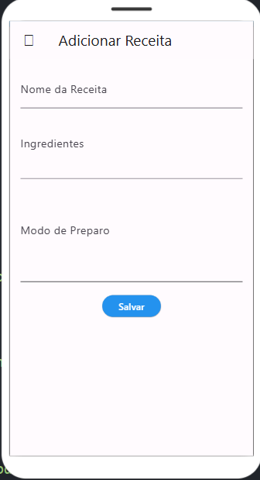
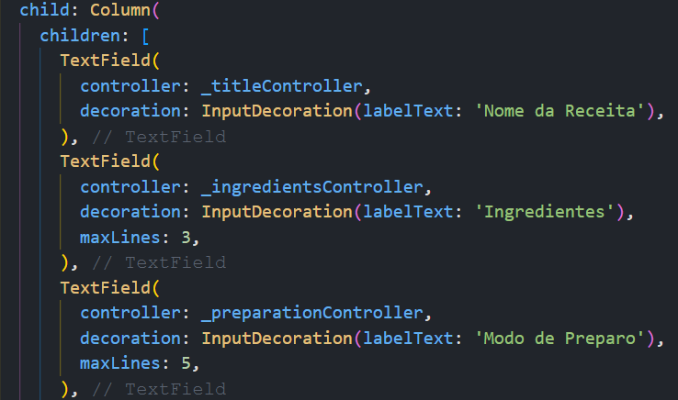

Slide 8
Criação de botões
No Flutter, existem diversos tipos de botões que podem ser usados para criar interfaces interativas e responsivas.
Cada tipo de botão tem um propósito específico e pode ser personalizado para se adequar ao design e à funcionalidade do aplicativo.
Neste módulo, vamos apresentar o FloatingActionButton e o ElevatedButton.

Slide 9
FloatingActionButton
O FloatingActionButton é um botão circular flutuante que geralmente é posicionado no canto inferior direito da tela.
É usado para destacar uma ação principal no aplicativo, como adicionar um novo item, criar um post, etc.
A seguir será apresentado um trecho de código que mostra o uso do FloatingActionButton.

Slide 10
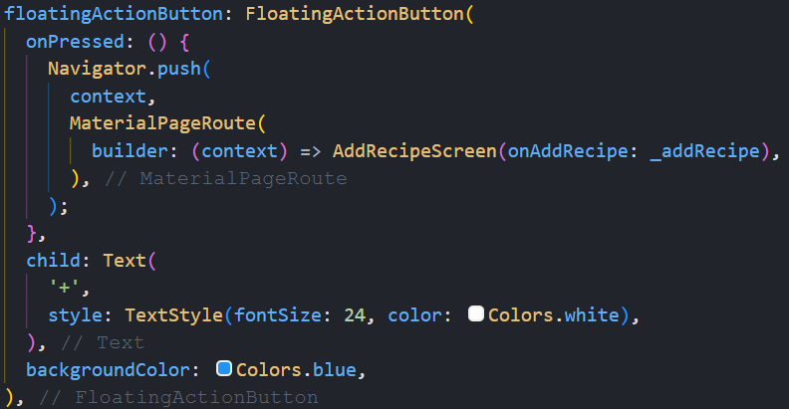
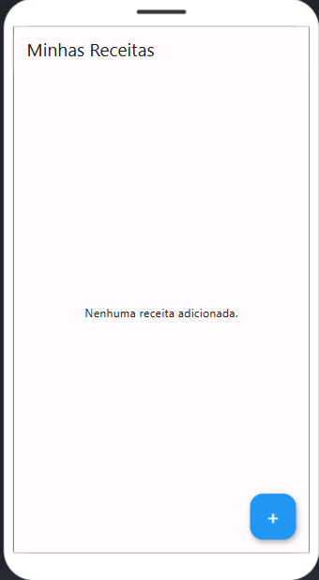
OnPressed(): define a ação que será executada quando o botão for pressionado.
Navigator.push(): esse método é usado para navegar para uma nova página.
child: Text('+', ...): define o conteúdo dentro do botão.

Slide 11
ElevatedButton
O ElevatedButton é um botão elevado que adiciona uma sombra ao fundo, fazendo com que ele se destaque na interface.
É ideal para ações importantes, como salvar ou enviar dados.
A seguir será apresentado um trecho de código que mostra o uso do ElevatedButton.

Slide 12
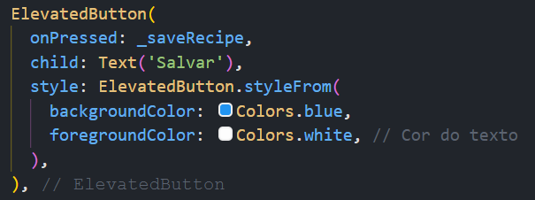

Slide 13
Referências
Building user interfaces with Flutter. Disponível em: <https://docs.flutter.dev/ui>. Acesso em: 4 mar. 2024.
Como capturar de input de dados no Flutter. Disponível em: <https://www.devmedia.com.br/exemplo/flutter-tela-com-captura-do-widget-textfield/109>. Acesso em: 5 mar. 2024.
Hello world com Flutter. Disponível em: <https://www.devmedia.com.br/hello-world-com-flutter/40321>. Acesso em: 5 mar. 2024.

Slide 14
No próximo módulo vamos aprender sobre a navegação entre telas.

